Slide 1
מבוא לחישוב
שעור 11
יוני 7, 2020
13:00 – 17:00
אליזבט איצקוביץ, elizabeti@ariel.ac.il
מחלקה למדעי המחשב
אוניברסיטת אריאל בשומרון

Slide 2
הרצאה 11 - מבוא לתכנות מונחה עצמים - אוספים
מערכים מיועדים לאחסון נתונים ב-java . אבל הם לא תמיד נוחים לשימוש,
בעיקר מכיוון שיש להם אורך קבוע. אוספים של java פותרים את הבעיה.
אנו למדנו אוסף שנקרא ArrayList שמהווה מערך בגודל משתנה – מערך דינאמי.
נכיר את העקרונות לבניית מערך דינאמי.
נבנה מחלקה בשם PointContainer המייצגת מערך דינאמי של נקודות.
המחלקה אוסף של נקודות PointContainer
יכולות של אוסף (Container):
יצירה: אתחול.
מקצים זיכרון למערך בשם points של נקודות בגודל קבוע, גודל ברירת מחדל.
מגדירים משתנה בשם size המייצג מספר איברים הנמצאים בפועל באוסף. הערך ההתחלתי הוא 0=size.

Slide 3
הרצאה 11 - מבוא לתכנות מונחה עצמים - אוספים
הוספה, בדיקת תקינות, גדילה אוטומטית.
לפני שמוסיפים איבר חדש לאוסף, יש לבדוק האם יש מקום במערך points.
א) אם המערך עדיין לא מלא מוסיפים איבר למקום size ומקדמים את המשתנה size:
size = size+1.
ב) במקרה שאין מקום במערך, מגדילים את המערך וחוזרים לסעיף א).
הגדלת המערך (מתודה (resize: מגדירים מערך זמני temp גדול יותר,
מעתיקים בו את הנקודות ממערך points (שהו כבר מלא) ומחליפים את
המצביעים: temp = points. עכשיו points מצביע על מערך של נקודות
גדול יותר בשם points.
ביציה ממתודה שמגדילה את המערך תוכנה בשם java garbage collection
(תובנה לשחרור זיכרון) מפנה את המקום שעליו הצביע מצביע ישן points.

Slide 4
הרצאה 11 - מבוא לתכנות מונחה עצמים - אוספים
מספר איברים, איבר במקום.
מגדירים מתודה שמחזירה את size - מספר איברים (הנקודות)
שבפועל נמצאים מאוסף. מגדירים מתודה שמחזירה את האיבר
(הנקודה) שנמצא במקום מסוים.
חיפוש איבר ומחיקת איבר.
מגדירים מתודה שאומרת האם נקודה מסוימת נמצאת באוסף.
מוחקים נקודה מסוימת מאוסף, אבל לא משנים את גודל של
מערך points, (מה שעושים במתודה להוספת האיבר חדש).

Slide 5
הרצאה 11 - מבוא לתכנות מונחה עצמים - אוספים
public class PointContainer {
// *** data members ***
public static final int INIT_SIZE=10; // init size
public static final int RESIZE=10;
private int size=0; // number of points in the container
private Point[] points; // the point array
/*** Constructors: creates a empty set ***/
public PointContainer(){
size=0;
points = new Point[INIT_SIZE];
}
/*** returns the number of points in the Container***/
public int size() {
return size;
}

Slide 6
הרצאה 11 - מבוא לתכנות מונחה עצמים - אוספים
    public void add (Point p){
    if (p != null){
    if(size==points.length) rescale(RESIZE); // rescale the array
    points[size] = new Point(p); // deep copy semantic.
    size++;
    }
    }
    private void rescale(int t) {
    Point[] temp = new Point[size+t];
    for(int i=0; i<size; i++){
    temp[i] = points[i];
    }
    points = temp;
    }

Slide 7
הרצאה 11 - מבוא לתכנות מונחה עצמים - אוספים
  public Point at(int p){
  if (p>=0 && p<size) return points[p];
  return null; // no need for else!
  }
public int contains(Point p){
int ans = -1;
if (p != null){
for (int i=0; ans==-1 && i< size; i++){
if (points[i].equals(p)) ans = i;
}
return ans;
}
public Point remove(Point p){
Point ans = null;
int ind = contains(p);
if (ind >=0 ){
ans = p;
for (int i=ind; i<size-1; i++){
points[i] = points[i+1];
}
size--;
}
return ans;
}

Slide 8
הרצאה 11 - מבוא לתכנות מונחה עצמים - אוספים
//copy constructor
public PointContainer(PointContainer pc){
int size = pc.size;
points = new Point[size];
for (int i=0; i<size; i++){
points[i] = new Point(pc.at(i));
}
}
}//end class PointContainer

Slide 9
הרצאה 11 - מבוא לתכנות מונחה עצמים - אוספים
רשימה מקושרת חד-כיוונית - Singly linked list
מערך:
יתרון: גישה לאיבר לפי אינדקס,
חסרונות:
מחיקת איבר – צריך לצמצם את המערך כדי לא להשאיר
מקומות ריקים באמצע המערך - זה פוגע בזמן ריצה של הפעולה.
הוספת איבר – צריך להגדיל את המערך – גם פגיעה בזמן ריצה של הפעולה.
האיברים נמצאים ברצף בזיכרון פנימי,
את בעיות 1) , 2) פותרת מערך דינאמי.
נשארת בעיה שלישית. הפתרון: רשימה מקושרת.

Slide 10
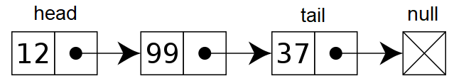
הרצאה 11 - מבוא לתכנות מונחה עצמים - אוספים
רשימה מקושרת (נקראת גם רשימה משורשרת) (Linked List) היא אחד ממבני
הנתונים הבסיסיים ביותר הנמצאים בשימוש במדעי המחשב, כשמטרתה אחסון נתונים בצורה יעילה.
הרשימה המקושרת היא אוסף איברים
המפוזרים בזיכרון מחשב. כל איבר של הרשימה מורכב משני דברים בסיסיים:
נתון אותו רצינו לאחסן,
מצביע לאיבר הבא ברשימה.
במילים אחרות רשימה מקושרת היא רצף לוגי של אובייקטים. הרצף הוא אינו רצף פיזי בזיכרון.

Slide 11
הרצאה 11 - מבוא לתכנות מונחה עצמים - אוספים
מבנה של איבר ברשימה (קדקוד, צומת, חוליה):
class Node {
Integer data;
Node next;
public Node(Integer data){
this.data = data;
this.next = null;
}
public String toString(){
return ""+this.data;
}
}
לכל רשימה יש "ראש רשימה" head -, אובייקט ראשון ברשימה,
ו"זנב הרשימה" – tail, אובייקט אחרון הרשימה ששניהם אובייקטים מטיפוס Node.
כאשר בונים רשימה חדשה גם headוגם tail מאותחלים ב-null - רשימה ריקה.
כאשר מוסיפים אובייקט חדש לרשימה מוסיפים אותו לסוף הרשימה הוא הופך ל- tail חדש שהוא
תמיד מצביע על null ,ו- head מצביע על האובייקט השני ברשימה.

Slide 12
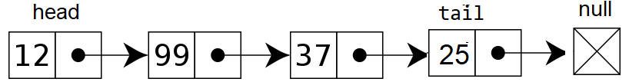
הרצאה 11 - מבוא לתכנות מונחה עצמים - אוספים
הוספת איבר חדש לרשימה:
בונים אובייקט חדש מטיפוס Node שמצביע על null.
ה- tail הקודם צריך להצביע לאיבר החדש.
האיבר החדש הופך להיות tail חדש.
public void add(Integer obj){
if (head == null)
head = tail = new Node(obj);
else{
Node n = new Node(obj);
tail.next = n;
tail = n;
}
size++;
}

Slide 13
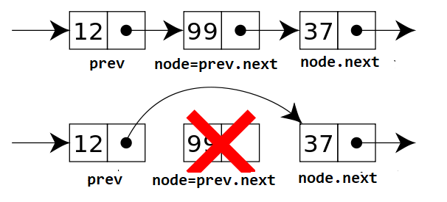
הרצאה 11 - מבוא לתכנות מונחה עצמים - אוספים
מחיקת איבר מרשימה:
על מנת למחוק אובייקט, יש לנתק את המצביע אליו, כך שאיבר שלפהיו יצביע על האיבר שאחריו.
יש להתחשב במקרה קצה שבו יש למחוק את האובייקט הראשון - head.
כמו כן יש להתחשב במקרה שבו יש למחוק את האובייקט האחרון - tail .
מתודה למחיקת איבר מחזירה את האובייקט הנמחק. כאשר האובייקט שאמור להימחק
לא נמצא ברשימה המתודה מחזירה null.
פעולת המחיקה: prev.next = node.next

Slide 14
הרצאה 11 - מבוא לתכנות מונחה עצמים - אוספים
// Removes the first occurrence of the
// specified //element from this list,
//if it is present.
public Integer remove(Integer obj){
Integer ans = null;
//empty list
if (head == null) ans = null;
//remove the first element (head)
else if (head.data.equals(obj)){
ans = head.data;
head = head.next;
size--;
}
else{ // remove the mid or the last element
Node prev = head, temp = head;
while(temp.next!=null&&!temp.data.equals(obj)){
prev = temp;
temp = temp.next;
}
// remove the last element (tail)
if (temp.next==null && temp.data.equals(obj)){ ans = tail.data;
prev.next = null;
tail = prev;
size--;
}
// remove the mid item
else if (temp.next != null){
ans = temp.data;
prev.next = temp.next;
size--;
}
}
return ans;
}

Slide 15
הרצאה 11 - מבוא לתכנות מונחה עצמים - אוספים
מחיקת איבר ברשימה:
// Returns true if this list contains the specified element
public boolean contains(Integer obj){
boolean ans = true;
Node temp = head;
while (temp != null && ! temp.data.equals(obj)){
temp = temp.next;
}
if (temp == null) ans = false;
return ans;
}

Slide 16
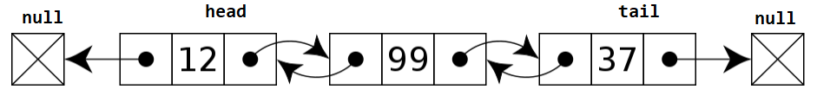
הרצאה 11 - מבוא לתכנות מונחה עצמים - אוספים
רשימה מקושרת דו-כיוונית - Doubly linked list
ניתן להוסיף מצביע אל האיבר הקודם ברשימה וכך תהפוך הרשימה לרשימה מקושרת דו-כיוונית. ברשימה המקושרת הקלאסית, בה מצביע רק לאיבר הבא ברשימה, הגעה אל האיבר הקודם ברשימה מתבצעת על ידי סריקה סדרתית של הרשימה ולכל איבר בדיקה האם האיבר הבא אחריו הוא אותו איבר שאנו מעוניינים למצוא את הקודם לו. שיטה זו דורשת זמן ריצה מסדר גודל אנו עלולים לעבור על כל איברי הרשימה בכל פעם. בצורה זו, נוכל להגיע אל איברים הקרובים יותר לסוף הרשימה תוך זמן מהיר יותר - אם ברצוננו להגיע לאיבר האחד לפני האחרון למשל, נוכל לעשות זאת תוך פעולה אחת, על ידי חזרה אחורה איבר אחד מהאיבר האחרון, שאנו שומרים מצביע אליו, כאשר בשיטה הרגילה נצטרך לעבור על כל האיברים מתחילת הרשימה.

Slide 17
הרצאה 11 - מבוא לתכנות מונחה עצמים - אוספים
מבנה של קדקוד של רשימה מקושרת דו-כיוונית: הקדקוד מכיל שדה אחד נוסף – מצביע על האיבר הקודם:
class NodeDouble {
Object data;
NodeDouble next, prev;
public NodeDouble(NodeDouble prev, NodeDouble next, Object data){
this.data = data;
this.prev = prev;
this.next = next;
}
public String toString(){
return data.toString();
}
}
חיפוש איבר ברשימה מקושרת דו-כיוונית נעשה בדיוק כמו ברשימה מקושרת קלסית חד-כיוונית.

Slide 18
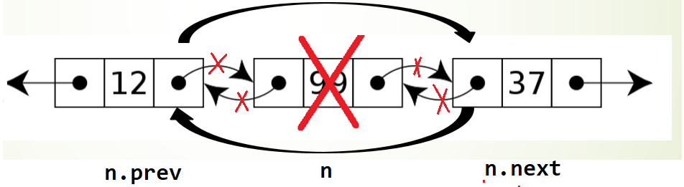
הרצאה 11 - מבוא לתכנות מונחה עצמים - אוספים
הוספת איבר לרשימה מקושרת דו-כיוונית נעשה כמו ברשימה קלאסית חד-כיוונית, רק
האיבר החדש צריך להצביע ל- tail הקודם.
NodeDouble n = new NodeDouble(tail, null, data);
tail.next = n;
tail = n;
מחיקת איבר מרשימה מקושרת דו-כיוונית
הפעולות הם:
n.prev.next = n.next;
n.next.prev = n.prev;

Slide 19

את השאלות יש לשאול בפורום הקורס
(מידע אישי – מודל)

